Slide 1
Força-Tarefa do Charles River sobre Acesso Equitativo ao Rio
Reunião 4 | 3 de novembro de 2025

Slide 2
Notificação de Gravação
Esta reunião será gravada, e o Departamento de Conservação e Recreação e/ou o Departamento Executivo de Energia e Assuntos Ambientais poderão optar por distribuir o vídeo, imagens estáticas, áudio e/ou a transcrição do chat.
Ao continuar com esta reunião virtual, você concorda em participar de um evento gravado. As gravações e transcrições do chat podem ser tratadas como registros públicos.

Slide 3
Pautas
Recepção e verificação de presença
Revisão da ata da reunião de 6 de outubro [Votação]
Discutir a gravação das reuniões da força-tarefa
Discutir a visita ao local em 6 de novembro
Discutir a estrutura e o conteúdo das audiências públicas
Discutir recomendações preliminares para o relatório final da Força-Tarefa
Perguntas dos membros da Força-Tarefa
Comentários do público (conforme o tempo permitir)
Encerramento [Votação]

Slide 4
Lista de Presença
Representante da EEA: Jonathan Guzmán, Diretor de Justiça e Equidade Ambiental, Escritório de Justiça e Equidade Ambiental
Representante da DCR: Monika Roy, Diretora Sênior de Justiça Ambiental
Diretor do Bureau de Saúde Climática e Ambiental do Departamento de Saúde Pública, ou um designado: Logan Bailey, Cientista Principal, Divisão de Toxicologia, Escritório de Saúde Climática e Ambiental, Departamento de Saúde Pública
Cambridge Health Alliance: Derrick Neal, Diretor de Saúde Pública, Cidade de Cambridge
Autoridade de Reurbanização de Cambridge: Kyle Vangel, Diretor de Projetos e Planejamento
Filial de Cambridge da Associação Nacional para o Progresso das Pessoas de Cor (NAACP): Ken Reeves, Presidente
Cambridge Black Pastors Alliance, Inc.: Jeremy D. Battle, Pastor, Western Avenue Church
Massachusetts Bicycle Coalition, Inc.: Galen Mook, Diretor Executivo
Charles River Conservancy, Inc.: Laura Jasinski, Diretora Executiva
Cambridge Mothers Out Front : Angela DeSousa, Membro e Liderança
O Povo do Riverbend Park Trust: Franziska "Fran" Amacher, Administradora
Indivíduo : Lawrence Adkins
Indivíduo : Sheila Headley-Burwell
Indivíduo : Steven Miller
Indivíduo : Thomas Leonard
Indivíduo : Denise Haynes
Indivíduo : David English

Slide 5
Normas da Força-Tarefa
Todos os avisos de reunião serão publicados de acordo com os requisitos da Lei de Reuniões Abertas.
As pautas serão distribuídas com pelo menos 48 horas de antecedência e incluirão tópicos de discussão claros.
As atas das reuniões serão disponibilizadas publicamente dentro de um prazo razoável.
Nenhuma deliberação ou tomada de decisão ocorrerá fora das reuniões publicamente anunciadas.
Os membros ouvirão de forma ativa e respeitosa todos os participantes, incluindo comentários do público.
Discordâncias serão expressas de maneira construtiva, com foco nas ideias e não nos indivíduos.
Interrupções serão minimizadas para garantir participação equitativa pelos líderes em conjunto.
Será reservado tempo para comentários do público, com diretrizes claras sobre duração e formato.
Os membros reconhecerão e considerarão o feedback do público como parte do processo de tomada de decisão.

Slide 6
Normas da Força-Tarefa (continuação)
O acesso à linguagem e acomodações serão fornecidos para garantir participação inclusiva.
As reuniões serão realizadas em locais acessíveis e/ou virtualmente para atender a diversas necessidades.
Os materiais serão compartilhados em linguagem clara e traduzidos.
Os membros se esforçarão para valorizar vozes da linha de frente e de comunidades historicamente marginalizadas.
Os membros revisarão os materiais com antecedência e virão preparados para se engajar de forma reflexiva.
Espera-se presença e pontualidade; os membros deverão notificar os líderes em conjunto com antecedência se não puderem participar. Os membros podem enviar alguém para participar das reuniões em capacidade pública, mas essa pessoa não terá direito a voto nem posição formal na força-tarefa.
Conflitos de interesse serão divulgados e gerenciados de acordo com as orientações aplicáveis.
As normas serão revisitadas periodicamente para refletir necessidades e feedbacks em evolução.
Os membros são incentivados a sugerir melhorias nos processos da reunião e na acessibilidade.

Slide 7
Logísticas do Zoom
O chat está disponível para que os membros forneçam comentários e façam perguntas (sujeito a registro público)
Por favor, não use a função de mensagens privadas
Gentilmente mantenha seu microfone no mudo, a menos que esteja falando ativamente com a Força-Tarefa, para minimizar ruídos de fundo

Slide 8
Revisar a Ata da Reunião de 6 de outubro
Quaisquer emendas
Votação

Slide 9
Discutir a gravação das Reuniões da Força-Tarefa
Discussão

Slide 10
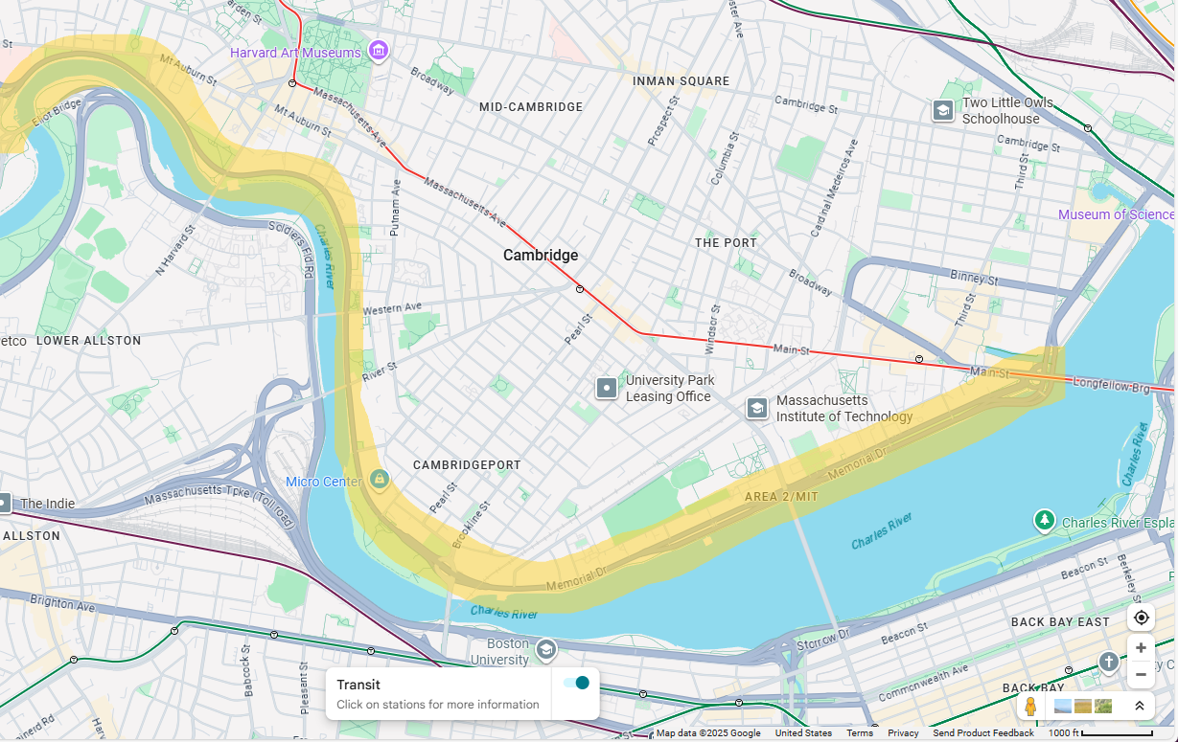
Discutir a Visita ao Local de 06 de novembro

Slide 11
Discutir a Estrutura e o Conteúdo das Audiências Públicas
Audiências Públicas:
Segunda-feira, 10 de novembro, 18h-20h: Virtual
Segunda-feira, 17 de novembro, 18h-20h : Presencial, Centro Comunitário de Cambridge, Sala Comunitária
Atualização das atividades de divulgação:
Conversas individuais
Visitas porta a porta e distribuição de panfletos
Outras atividades de divulgação

Slide 12
Discutir a Estrutura e o Conteúdo das Audiências Públicas (Continuação)
18h – 18h15: Horário de chegada e socialização
18h15 – 18h45: Apresentação Geral + Perguntas e Respostas
18h45 – 19h30: Discussão em Grupo Pequeno
19h30 – 20h: Discussão, Compartilhamento e Encerramento

Slide 13
Recomendações Preliminares para o Relatório da Força-Tarefa - Discussão
Da Seção 205:
(c) As recomendações da força-tarefa, nos termos da subseção (b), e o relatório, nos termos da subseção (g), devem incluir, mas não se limitar a maneiras de: (i) garantir que o departamento considere os princípios de justiça ambiental ao tomar decisões envolvendo a área do Charles River entre a ponte Longfellow e a ponte Eliot; (ii) garantir que todas as partes interessadas sejam envolvidas quando decisões substanciais forem tomadas sobre o fechamento ou limitação de acesso à Memorial Drive; (iii) garantir que os moradores do bairro adjacente recebam notificação adequada quando o departamento fizer alterações no acesso à Memorial Drive; e (iv) melhorar os programas ao longo do Charles River que possam ser usufruídos por uma ampla variedade de partes interessadas.

Slide 14
Próximos Passos
Visita ao local na quinta-feira, 06 de novembro
Atividades de divulgação conduzidas pelo Conselho de Planejamento da Área Metropolitana (MAPC)
Audiências públicas em 10 e 17 de novembro
Rascunho do relatório para revisão/discussão da Força-Tarefa na Reunião nº 5 da Força-Tarefa em janeiro
Audiência Pública nº 3 em fevereiro para iniciar o período de 30 dias de comentários públicos
Revisão do relatório com base nos comentários do público
Reunião nº 6 da Força-Tarefa em março para revisar a versão revisada do relatório

